Slide 1
UNIVERSIDAD DE LAS FUERZAS ARMADAS - ESPE
CARRERA DE INGENIERÍA COMERCIAL
INFLUENCIA DE LOS ESTILOS DE LIDERAZGO Y EL CLIMA ORGANIZACIONAL ORIENTADO A LA INNOVACIÓN DE EMPRESAS DEL SECTOR TECNOLÓGICO DEL DISTRITO METROPOLITANO DE QUITO
AUTORES:
TOBAR BRITO, RUBÉN MARTIN
VERGARA CAIZA, SOLANGE LIZBETH

Slide 2
Contenido
PLANTEAMIENTO DEL PROBLEMA
OBJETIVOS
JUSTIFICACIÓN
TEORÍAS DE SOPORTE
MARCO REFERENCIAL
MARCO METODOLÓGICO
RESULTADOS
CONCLUSIONES Y RECOMENDACIONES
PROPUESTA

Slide 3
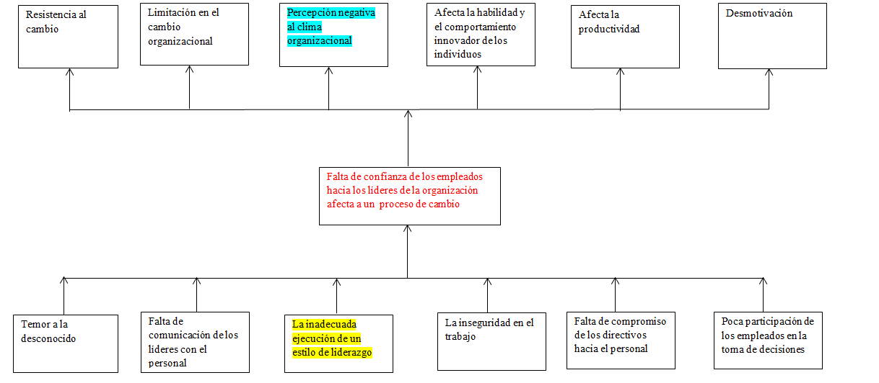

PLANTEAMIENTO DEL PROBLEMA

Slide 4

Objetivo General
Analizar la influencia de los estilos de liderazgo y clima organizacional orientado a la innovación de las empresas del sector tecnológico del distrito metropolitano de Quito.
Determinar el estilo de liderazgo predominante del directivo de las empresas tecnológicas del Distrito metropolitano de Quito.
Analizar el clima organizacional orientado a la innovación existente en las empresas tecnológicas del distrito metropolitano de Quito.

Slide 5

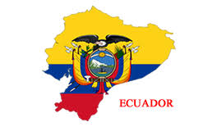





JUSTIFICACIÓN
2010
Puesto 126
2014
Puesto 109
2017
Puesto 97
Aporte ámbito Administrativo
Resultados de la investigación
Propuesta de la investigación
Fundamentos teóricos
APORTES

Slide 6



TEORÍAS DE SOPORTE
ESTILOS DE LIDERAZGO
Teoría del Rango Total
(Bass y Avolio, 1991)
INNOVACIÓN
Teoría de la pirámide (Moss, 1974)
CLIMA ORGANIZACIONAL
Teoría de las 8 dimensiones
(Koys y Decottis, 1991)

Slide 7









ESTILOS DE LIDERAZGO
House
Bass
Bass & Avolio
Avolio
Castro & Nader
Afirmaciones:
Liderazgo transformacional
Se crea el modelo liderazgo transformacional
Modelo completo o de rango total, integra las sub dimensiones
Efectos liderazgo transformacional
Reducen el instrumento
1978
1991
1995
2003
1971
1985
1994
1999
2004
Conceptos fundamentales
Incorporan al liderazgo pasivo
Instrumento MLQ tuvo diversos cambios
Relación positiva
Avolio, Bass & Berson
Burns
Avolio, Bass & Jung
Comprende dos componentes
Análisis del MLQ
Laissez faire
Traducción del instrumento MLQ
Bass & Avolio
Antonakis
Morales & Morelo

Slide 8




CLIMA ORGANIZACIONAL
1968-1973
1968-1984
1975-1984
1963-1979
COHESIÓN
PRESIÓN
CONFIANZA
AUTONOMÍA
Frederickson , Pritchard & Karasick
Litwin , Stringer , Jones & James
James , Sells ,Gavin & Howe
Morse, Lorsch, James Selles
Aportes:
Responsabilidad individual
Iniciación de estructura
Aportes:
Espíritu
Conflicto
Relaciones
Polarización de Status
Aportes:
Insensibilidad de la dirección
Confianza en la dirección
Confianza en el líder
Aportes:
Posición, sobrecarga
Standard de trabajo
Medida de resultados

Slide 9

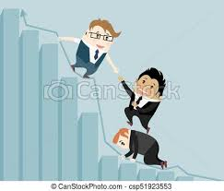


CLIMA ORGANIZACIONAL
1973-1981
1968-1975
1971-1981
1968-1974
RECONOCIMIENTO
INNOVACIÓN
EQUIDAD
APOYO
Campbell, Schneider & Barlett
Payne, Mansfield & Litwin , Stringer ,
James , Sells ,House & Rizzo
Moss, Frederickson
Aportes:
Facilitación del trabajo del líder
Distancia psicología del líder
Aportes:
Reconocimiento
Retroalimentación
Relaciones de recompensa-castigo
Aportes:
Imparcialidad y objetividad en el sistema de recompensas
Claridad en la promoción
Aportes:
Innovación, desafíos, riesgos, orientación hacia el futuro
Teoría de la pirámide de innovación

Slide 10
MARCO REFERENCIAL

Slide 11


MARCO METODOLÓGICO
Por su finalidad
Aplicada
Por las fuentes de información
Campo
Por las unidades de análisis
Insitu
Por el control de las variables
No experimental
Por el alcance
Correlacional
Enfoque de investigación
Patrones de conducta
Cualitativo
-Maneja información
-Análisis
-Recopilación
TIPOLOGÍA

Slide 12
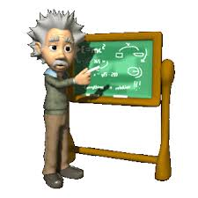
HIPÓTESIS
H₁: La influencia del liderazgo laissez faire dificulta la existencia de un clima organizacional orientado a la innovación en las empresas del sector tecnológico del distrito metropolitano de Quito.
H₂: La influencia del estilo de liderazgo transaccional ayuda a la existencia de un clima organizacional orientado a la innovación en las empresas tecnológicas del distrito metropolitano de Quito.
H₄: Un clima organizacional adecuado incide positivamente en la innovación de las empresas tecnológicas del distrito metropolitano de Quito.
H₃: Un dirigente transformacional fomenta un clima organizacional que motive a la innovación en las empresas del sector tecnológico del distrito metropolitano de Quito.

Slide 13
Operacionalización de variables
Objetivo | Hipótesis | Variable | Componente | Tipo de Información | Técnica | Instrumento
Determinar el estilo de liderazgo predominante del directivo de las empresas tecnológicas del Distrito metropolitano de Quito. | H₁: La influencia del liderazgo laissez faire dificulta la existencia de un clima organizacional orientado a la innovación en las empresas del sector tecnológico del distrito metropolitano de Quito. H₂: La influencia del estilo de liderazgo transaccional ayuda a la existencia de un clima organizacional orientado a la innovación en las empresas tecnológicas del distrito metropolitano de Quito. H_{3:} Un dirigente transformacional fomenta un clima organizacional que motive a la innovación en las empresas del sector tecnológico del distrito metropolitano de Quito. | Liderazgo Transformacional Liderazgo transaccional Liderazgo Laissez Faire | Carisma Inspiración Estimulación Intelectual Consideración Individualizada Recompensa Contingente Dirección por excepción | Empírica | Encuesta | Cuestionario de estilo de liderazgo de Bass & Avolio (1990); Adaptación de Castro Solano, Nader & Casullo (2004).
Analizar el clima organizacional orientado a la innovación existente en las empresas tecnológicas del distrito metropolitano de Quito | H₄: Un clima organizacional adecuado incide positivamente en la innovación de las empresas tecnológicas del distrito metropolitano de Quito. | Clima organizacional | Autonomía Cohesión Confianza Presión Apoyo Reconocimiento Equidad Innovación | Empírica | Encuesta | Teoría de las ocho dimensiones de Koys y Decottis (1991). Traducción del instrumento por Chiang , Salazar, Nuñez (2008).

Slide 14


SISTEMA DE VARIABLES

Slide 15






POBLACIÓN Y MUESTRA
Estratos de la población
Actividad Económica | Empresas | Empleados
TELECOMUNICACIÓN | 13 | 3852
HARDWARE | 64 | 4826
SOFTWARE | 18 | 2527
SERVICIOS | 51 | 2546
HSS | 24 | 1882
TOTAL | 170 | 15633
SUPERCIAS 2017
DMQ 170 EMPRESAS
171 EMPRESAS PICHINCHA
5 SECTORES

Slide 16

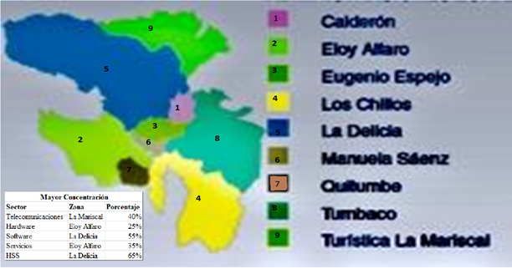

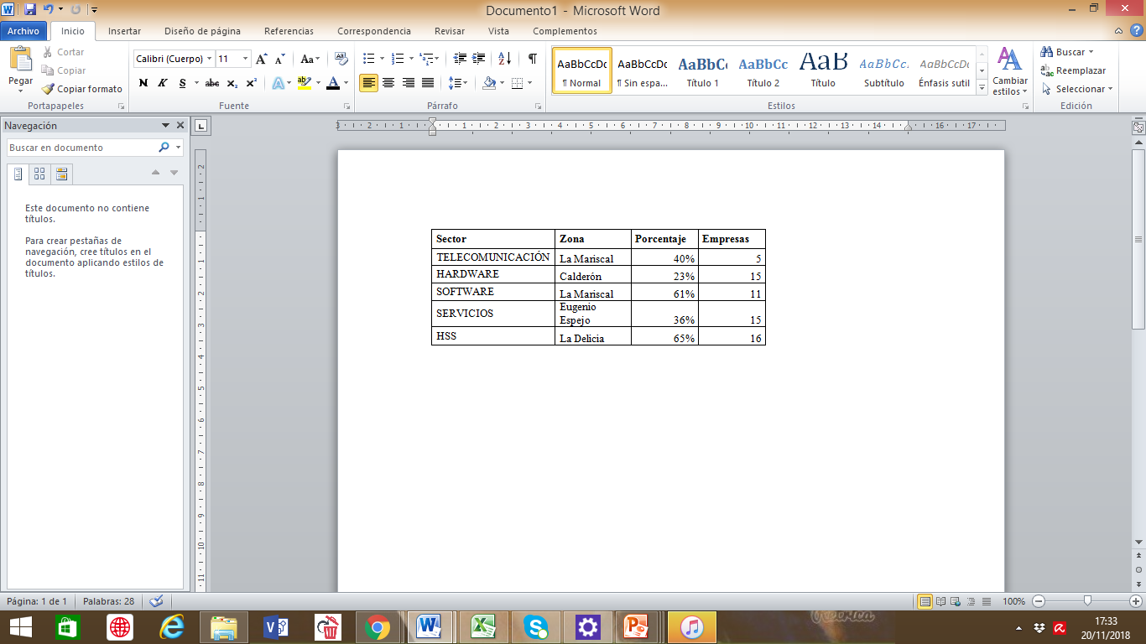
ZONAS DEL DMQ

Slide 17

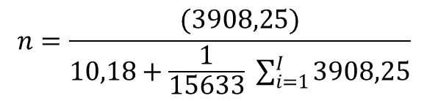
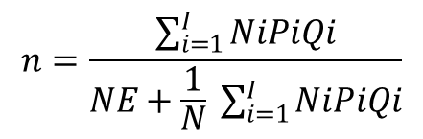
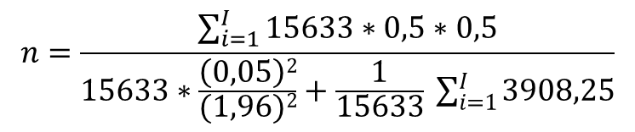
CÁLCULO DE LA MUESTRA
N= Tamaño de la población
Pi= Probabilidad de éxito
Z= Valor estadístico de la curva normal
Qi= Probabilidad de fracaso
E= Error muestral
n= tamaño de la muestra
Cuando no existen datos históricos, usamos un porcentaje estimado de 50%, para “p” y “q”
Para el cálculo de la muestra se utilizó la siguiente fórmula:
$$n=\frac{\sum_{i=1}^{I}{NiPiQi}}{NE+\frac{1}{N} \sum_{i=1}^{I}{NiPiQi}}$$
$$n=\frac{\sum_{i=1}^{I}{15633∗0,5∗0,5}}{15633∗\frac{\left(0,05\right)2}{(1,96)2}+\frac{1}{15633} \sum_{i=1}^{I}{3908,25}}$$
$$n=\frac{(3908,25)}{10,18+\frac{1}{15633} \sum_{i=1}^{I}{3908,25}}$$
n= 375 Empleados

Slide 18

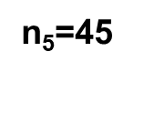

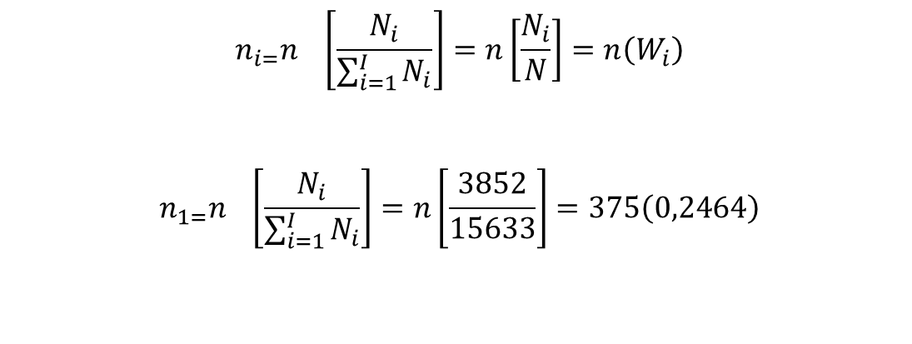
CÁLCULO POR ESTRATO
$$n_{i=}n \left[\frac{N_{i}}{\sum_{i=1}^{I}{N_{i}}}\right]=n\left[\frac{N_{i}}{N}\right]=n\left(W_{i}\right)$$
$$n_{1=}n \left[\frac{N_{i}}{\sum_{i=1}^{I}{N_{i}}}\right]=n\left[\frac{3852}{15633}\right]=375\left(0,2464\right)$$
n₁= 92
TELECOMUNICACIONES
n₂=116
HARDWARE
Actividad Económica | Empleados | Porcentaje | Muestra Empleados
TELECOMUNICACIÓN | 3852 | 25% | 92
HARDWARE | 4826 | 31% | 116
SOFTWARE | 2527 | 16% | 61
SERVICIOS | 2546 | 16% | 61
HSS | 1882 | 12% | 45
TOTAL | 15633 | 100% | 375
n₃=61
SOFTWARE
n₄=61
SERVICIOS
HSS

Slide 19
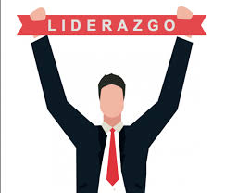


INSTRUMENTOS
Estilos de liderazgo
34 preguntas
Castro y Nader 2004
Clima Organizacional
40 preguntas
Chiang y Vega 2008
0,854

Slide 20




RESULTADOS-CHI CUADRADO
Sector Telecomunicación
Sector Hardware
Sector Software
H_{1:} Un dirigente transformacional fomenta un clima organizacional que motive a la innovación en las empresas del sector tecnológico del distrito metropolitano de Quito.

Slide 21



RESULTADOS-CHI CUADRADO
Sector Servicios
Sector Hss
H₂:La influencia del estilo de liderazgo transaccional ayuda a la existencia de un clima organizacional orientado a la innovación en las empresas tecnológicas del distrito metropolitano de Quito.
H_{1:} Un dirigente transformacional fomenta un clima organizacional que motive a la innovación en las empresas del sector tecnológico del distrito metropolitano de Quito

Slide 22


RESULTADOS-CHI CUADRADO
Sector Telecomunicación
Sector Hardware
Sector Software
H_{4:} Un clima organizacional adecuado incide positivamente en la innovación de las empresas tecnológicas del distrito metropolitano de Quito.

Slide 23



RESULTADOS-CHI CUADRADO
Sector Servicios
Sector Hss
H_{4:} Un clima organizacional adecuado incide positivamente en la innovación de las empresas tecnológicas del distrito metropolitano de Quito.

Slide 24
RESULTADOS-CORRELACIONES
Sector Telecomunicación
Sector Hardware

Slide 25
RESULTADOS-CORRELACIONES
Sector Software
Sector Servicios

Slide 26


RESULTADOS-CORRELACIONES
Sector HSS

Slide 27


CONCLUSIONES
Se puede concluir que el objetivo general del tema de investigación se cumplió, ya que se pudo demostrar que existe una relación positiva y directa entre los estilos de liderazgo y el clima organizacional orientado a la innovación.
Al analizar el clima organizacional con la dimensión de innovación, se puede denotar que tienen una correlación adecuada con respecto a las ocho dimensiones del mismo, es decir, si el sector tecnológico quiere impulsar la innovación sería por medio de la propuesta planteada por los investigadores para todos los componentes que tiene el clima organizacional.
El estilo predominante que se obtuvo como resultado en la investigación en el sector tecnológico es el liderazgo transformacional, el cual dio como resultado en cuatro de cinco sectores, con respecto al estilo de liderazgo transaccional y el liderazgo laissez faire.
Se concluyó que los resultados por parte de los encuestados no tenían la veracidad del caso, debido a que ellos se sentían comprometidos , presionados, por la empresa al revelar información verídica de la realidad de la misma , por lo que sus respuestas se las puede considerar como políticas.

Slide 28
RECOMENDACIONES
Se sugiere a las empresas del sector tecnológico realizar proyectos para mejorar la comunicación entre los directivos y colaboradores este proyecto ayudará a: Mejorar la forma de liderar, trabajar en equipo, resolver problemas de manera rápida e impulsar la creatividad y la innovación que generen diferenciación con cambios positivos tanto internos como externos, que permitan los empleados tener sentido de pertenencia y a las empresas mantenerse en el mercado, rompiendo esquemas ya establecidos.
Las empresas pueden realizar evaluaciones periódicas del clima organizacional usando el instrumento que se utilizó en la presente investigación, ya que esto ayudará a visualizar como los empleados se siente dentro de la organización y así tomar medidas de mejora.
Se aconseja a las empresas tecnológicas delegar a recursos humanos a la revisión en lo referente a clima organizacional, para identificar las dificultades que existen en la organización tanto a nivel personal de los empleados como empresarial, de esta manera se incrementara la productividad de los colaboradores, se sentirán motivados y con sentido de pertenecía hacia la empresa, a su vez tendrán una estrecha relación con los altos directivos.

Slide 29

PROPUESTA
Estrategia 2: Fomentar el clima organizacional
Compartir con el equipo información
Desarrollar sinergias
Compartir triunfos
Generar conexión para fomentar confianza
Transmitir emocionalidad al equipo
Proyecto de mejora de la comunicación por parte de los líderes hacia los colaboradores
Impulsar el Team Building
Potenciar la competencia sana entre los colaboradores
Estrategia 1: Establecer la confianza entre el personal y los altos directivos

Slide 30


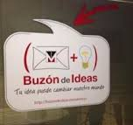



PROPUESTA
Implementar carteleras
Intranet en la organización
Reuniones
Buzón de comunicación
Estrategia 4: Implementar el desarrollo profesional
Inducción al personal
Capacitaciones al personal
Charlas motivacionales
Concursos de innovación y méritos
Estrategia 3: Potenciar el uso de los canales de comunicación

Slide 31


